Slide 1
Chương II:
Các kỹ thuật lõi trong Angular
Giảng viên:
TS. Trần Duy Thanh
Email: thanhtd@uel.edu.vn
Phone: 0987773061
Blog: https://tranduythanh.com

Slide 2
Mục tiêu của Chương II
Chương này nhằm trang bị cho người học những kiến thức nền tảng và thiết yếu nhất để xây dựng các ứng dụng Angular linh hoạt và có khả năng tương tác cao. Cụ thể, người học sẽ nắm vững cơ chế Binding để đồng bộ hóa dữ liệu giữa mã nguồn TypeScript và giao diện HTML, từ việc điều khiển thuộc tính, phong cách (Style, Class) đến xử lý sự kiện và ràng buộc dữ liệu hai chiều (Two-way binding). Bên cạnh đó, chương này giúp người học làm chủ các Built-in Directives như *ngIf, *ngFor và ngSwitch để điều khiển cấu trúc DOM một cách thông minh. Cuối cùng, nội dung về Component Interaction sẽ giúp người học hiểu rõ cách truyền tải dữ liệu và kết nối các thành phần riêng lẻ, từ đó hình thành tư duy xây dựng kiến trúc ứng dụng modular chuyên nghiệp.

Slide 3
Nội dung bài học
2.1. Kỹ thuật Binding
2.1.1. Binding Property
2.1.2. Binding Class
2.1.3. Binding Style
2.1.4. Binding Event
2.1.5. Binding Two-Way
2.2. Built-in Directives
2.2.1. ngIf directive
2.2.2. ngSwitch directive
2.2.3. ngFor directive
2.3. Component Interaction

Slide 4
2.1. Kỹ thuật Binding
2.1.1. Binding Property
2.1.2. Binding Class
2.1.3. Binding Style
2.1.4. Binding Event
2.1.5. Binding Two-Way

Slide 5
2.1. Kỹ thuật Binding
Data Binding là cơ chế đồng bộ hóa dữ liệu tự động giữa phần xử lý logic (Component Class - TypeScript) và phần hiển thị giao diện (Template - HTML). Nó thiết lập một giao thức truyền tải dữ liệu, giúp lập trình viên không cần viết code thao tác DOM thủ công
Ý nghĩa & Vai trò (Significance)
Tách biệt trách nhiệm (SoC - Separation of Concerns): Giúp Component Class chỉ tập trung quản lý trạng thái (State) và logic, còn Template chỉ tập trung vào cấu trúc hiển thị.
Tăng hiệu suất phát triển: Giảm thiểu đáng kể lượng code "thừa" (boilerplate code) dùng để cập nhật giao diện khi dữ liệu thay đổi.
Giao diện Reactive: Đảm bảo UI luôn phản ánh chính xác trạng thái mới nhất của dữ liệu bên dưới ngay tức thì.

Slide 6
2.1. Kỹ thuật Binding
SoC - Separation of Concerns
Đây là nguyên lý thiết kế quan trọng nhất để xây dựng hệ thống phần mềm có khả năng mở rộng và bảo trì.
Là nguyên lý phân tách chương trình thành các module riêng biệt, trong đó mỗi module đảm nhận một "trách nhiệm" (concern) duy nhất. Một mối quan tâm là một tập hợp các thông tin ảnh hưởng đến mã nguồn của chương trình (ví dụ: logic dữ liệu, giao diện, bảo mật).

Slide 7
2.1. Kỹ thuật Binding
SoC - Separation of Concerns
Giảm sự phụ thuộc (Decoupling): Thay đổi ở phần này không làm ảnh hưởng (hoặc ảnh hưởng tối thiểu) đến phần kia.
Tăng khả năng bảo trì: Lập trình viên biết chính xác cần sửa code ở đâu khi có yêu cầu thay đổi.
Tăng khả năng tái sử dụng (Reusability): Các module độc lập dễ dàng được mang sang dự án khác.
Thành phần | Trách nhiệm (Concern)
Template (HTML) | Chỉ lo phần hiển thị (UI/View).
Component Class | Điều phối sự kiện người dùng và cập nhật dữ liệu.
Service | Xử lý nghiệp vụ (Business Logic) và gọi API.

Slide 8
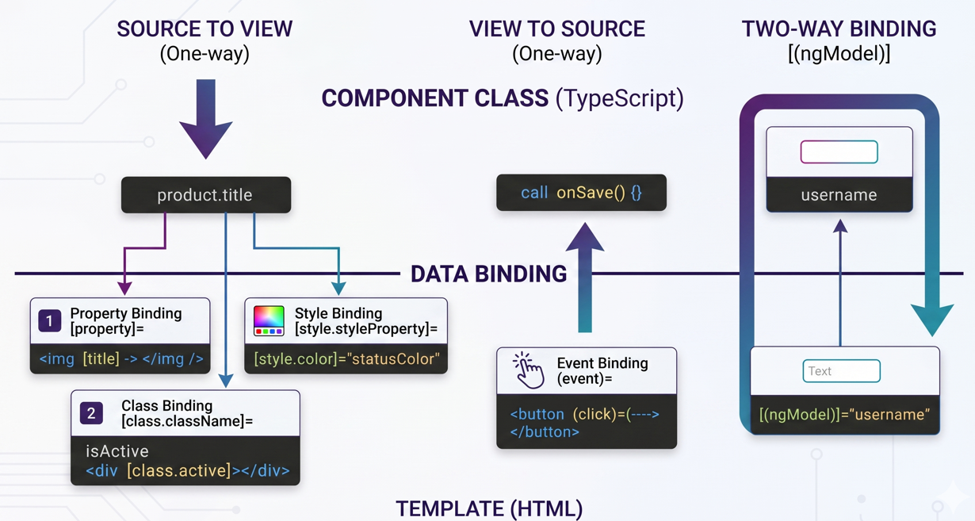
2.1. Kỹ thuật Binding
Binding Property
Binding Class
Binding Style
Binding Event
Binding Two-Way

Slide 9
2.1.1. Binding Property
Property Binding là kỹ thuật One-way Data Binding (liên kết dữ liệu một chiều) từ Component (Source) sang Template (View). Đây là cơ chế dùng để gán giá trị của một thuộc tính trong Component Class vào một thuộc tính (property) của phần tử HTML.
Cơ chế kỹ thuật (Theoretical Concept)
Hướng dữ liệu: Chỉ đi một chiều từ Component Class ➔DOM Property.
Cú pháp: Sử dụng dấu ngoặc vuông [target]="expression". Hoặc {{}} interpolation
Nguyên tắc: Khi giá trị của expression trong Component thay đổi, Angular tự động cập nhật thuộc tính target của phần tử DOM tương ứng.
Bản chất: Angular không gán giá trị vào Attribute của HTML mà gán trực tiếp vào Property của đối tượng DOM (DOM Object). Điều này đảm bảo tính an toàn và hiệu năng.

Slide 10
2.1.1. Binding Property
Tiêu chí | Interpolation {{ }} | Property Binding [ ]
Mục đích | Hiển thị nội dung văn bản. | Gán giá trị vào thuộc tính của element.
Vị trí | Nằm giữa các thẻ HTML. Hoặc trong thẻ mở | Nằm trong thẻ mở của HTML.
Trường hợp dùng | Hiển thị dữ liệu text ({{ name }}). | Dùng cho src, href, disabled, value, style.

Slide 11
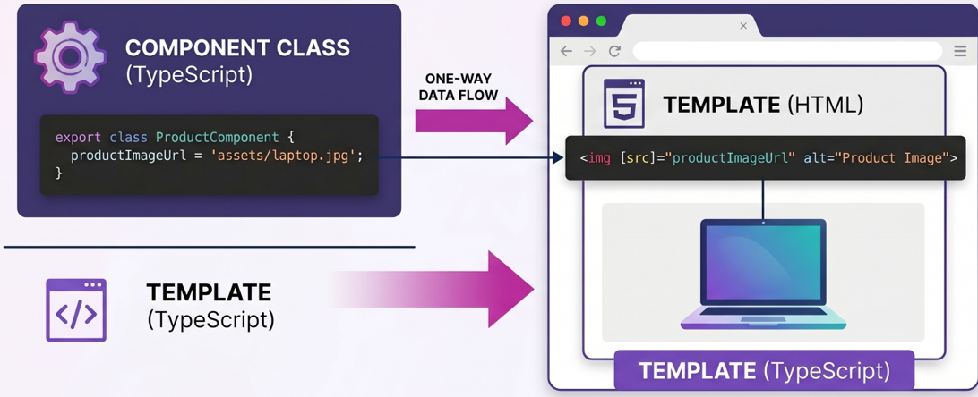
2.1.1. Binding Property
<img src="{{ productImageUrl }}">
Thực tế, Angular Compiler sẽ tự động chuyển đổi nó thành Property Binding tương ứng:
<img [src]="productImageUrl">

Slide 12
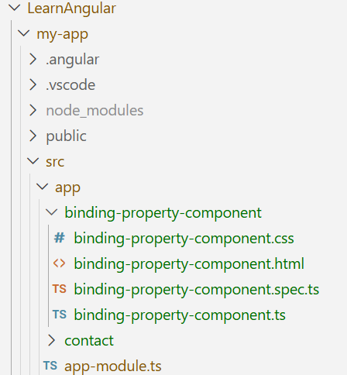
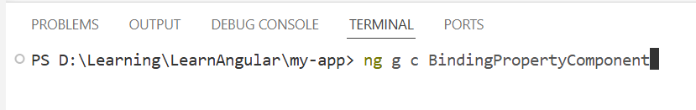
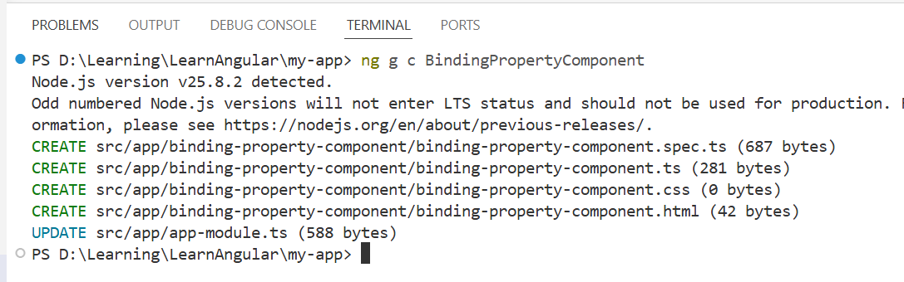
2.1.1. Binding Property
Tạo một component tên BindingPropertyComponent

Slide 13
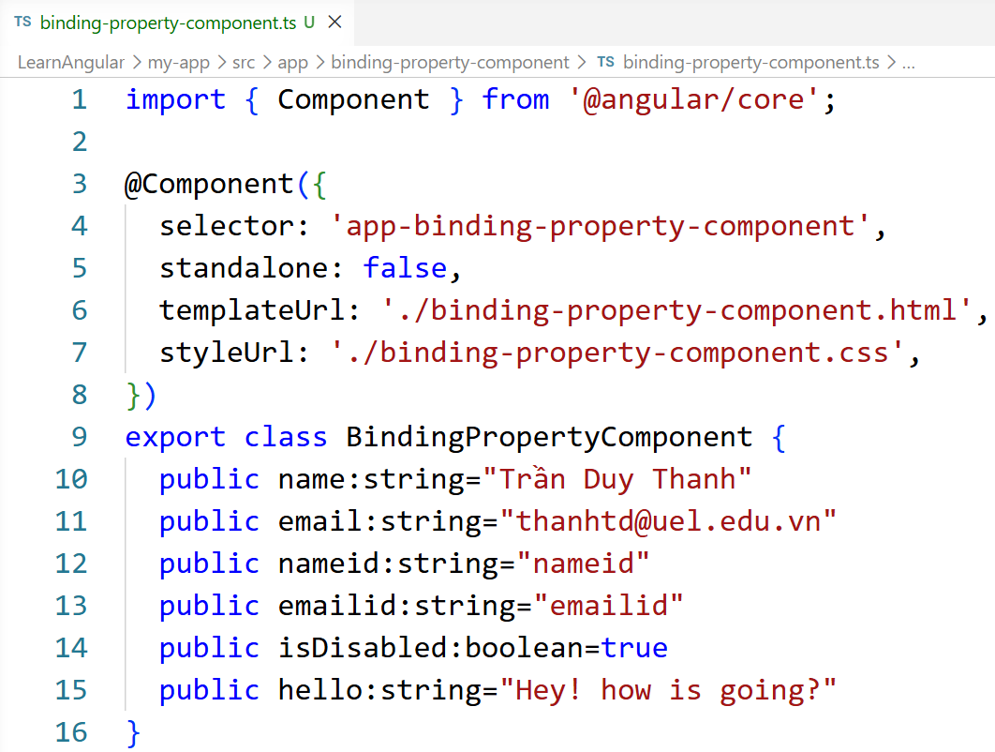
2.1.1. Binding Property
binding-property-component.ts
export class BindingPropertyComponent {
public name:string="Trần Duy Thanh"
public email:string="thanhtd@uel.edu.vn"
public nameid:string="nameid"
public emailid:string="emailid"
public isDisabled:boolean=true
public hello:string="Hey! how is going?"
}

Slide 14
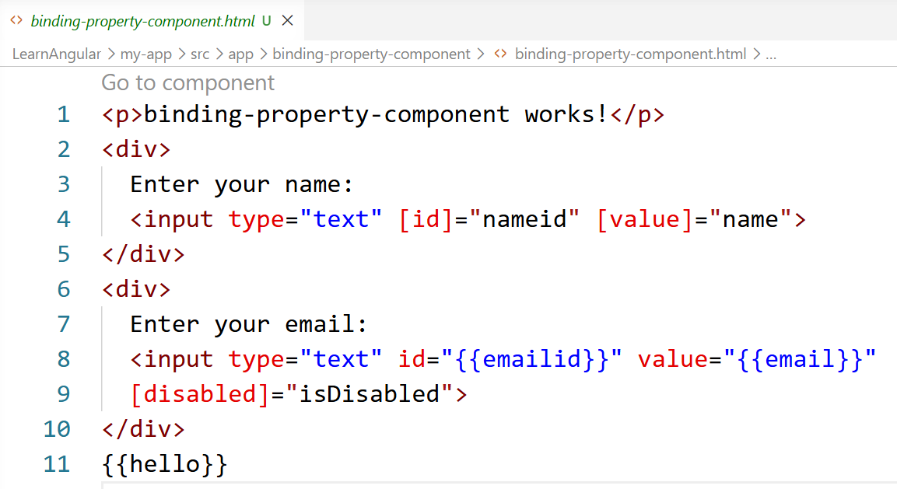
2.1.1. Binding Property
binding-property-component.html

Slide 15
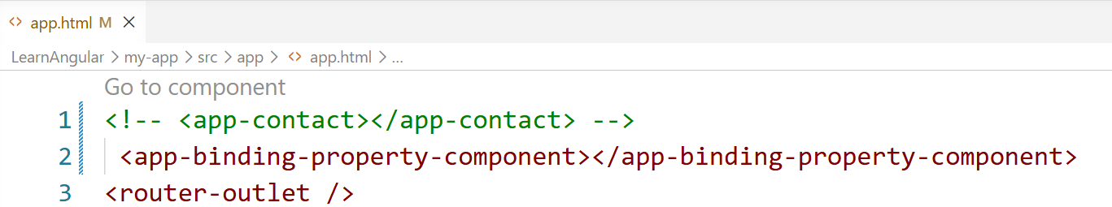
2.1.1. Binding Property
app.html

Slide 16
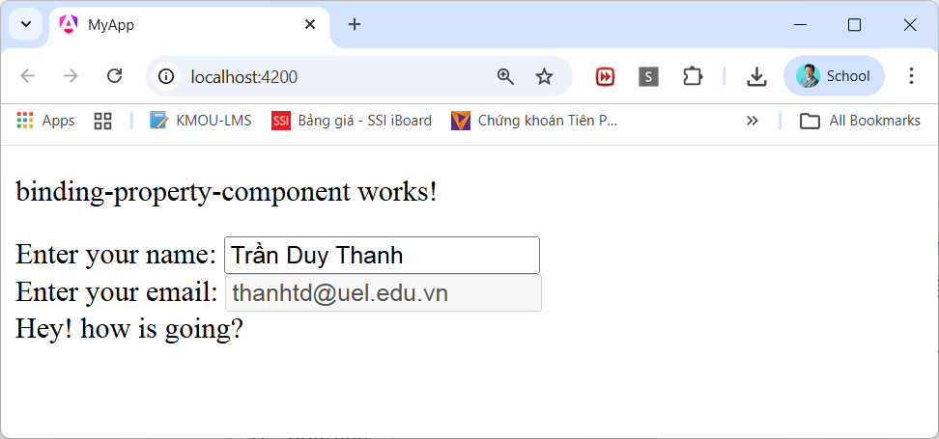
2.1.1. Binding Property
Bấm lưu, chạy và xem lại giao diện

Slide 17
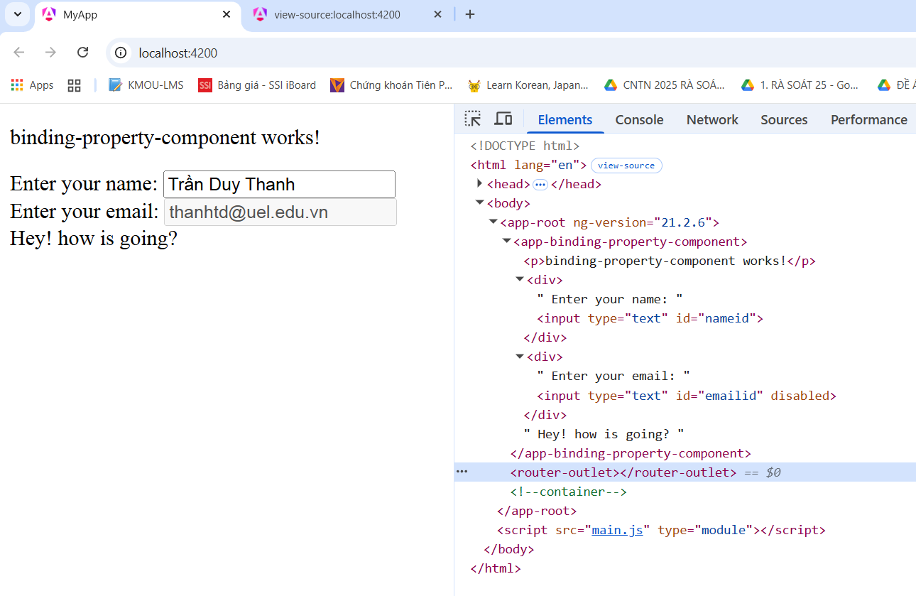
2.1.1. Binding Property
Xem Inspect để kiểm tra các Property được binding lên View:

Slide 18
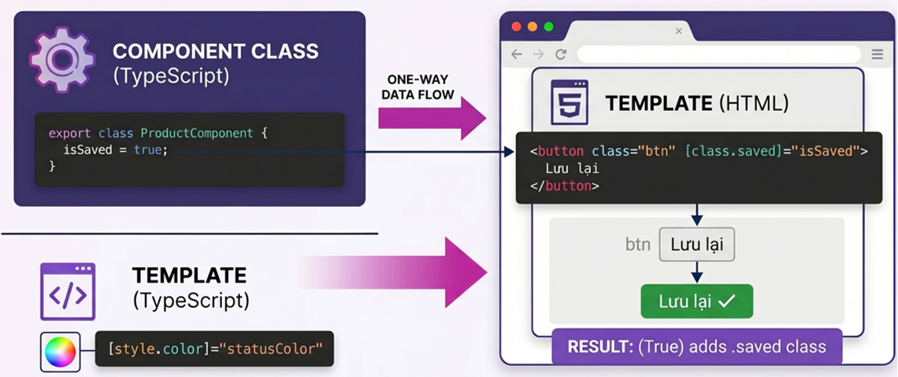
2.1.2. Binding Class
Class Binding là một kỹ thuật One-way Data Binding (liên kết dữ liệu một chiều) từ Component Class sang Template. Nó được sử dụng để thêm hoặc xóa các CSS class khỏi một phần tử HTML một cách động, dựa trên trạng thái (state) của ứng dụng hoặc logic xử lý trong TypeScript.

Slide 19
2.1.2. Binding Class
Ý nghĩa & Vai trò:
Cải thiện trải nghiệm người dùng (UX): Giúp giao diện phản hồi trực quan và tức thì với các thay đổi trạng thái của ứng dụng (ví dụ: nút bấm đổi màu khi được active, input hiện viền đỏ khi có lỗi).
Tách biệt logic hiển thị: Thay vì dùng if/else phức tạp trong HTML để chọn thẻ mở khác nhau, Ta dùng một thẻ mở duy nhất và thay đổi class bằng Class Binding.
Tăng khả năng bảo trì: Mọi logic quyết định class nào được áp dụng đều nằm trong Component Class (TypeScript), giúp code gọn gàng và dễ kiểm thử.

Slide 20
2.1.2. Binding Class
Các kịch bản sử dụng & Cú pháp (Scenarios & Syntax)
Có 2 cách chính để triển khai Class Binding:
Kịch bản 1: Binding đơn (Single Class Binding)
Dùng khi chỉ muốn bật/tắt duy nhất một CSS class dựa trên một điều kiện Boolean.
Cú pháp: [class.className]="condition"
  Nếu condition là true: class className được thêm vào element.
  Nếu condition là false: class className bị xóa khỏi element.

Slide 21
2.1.2. Binding Class
Kịch bản 2: Binding nhiều (Nhiều Class Binding)
Dùng khi muốn áp dụng nhiều CSS class cùng lúc dựa trên các trạng thái khác nhau. Angular hỗ trợ bind trực tiếp vào thuộc tính [class] bằng Object, Array, hoặc một chuỗi được tính toán.
Cú pháp: [class]="classExpression"
  classExpression có thể là:
    String: "class1 class2"
    Array: ['class1', 'class2']
    Object: {'class1': condition1, 'class2': condition2} (với key là tên class, value là điều kiện true/false).

Slide 22
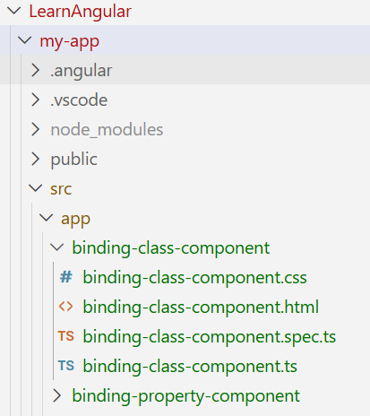
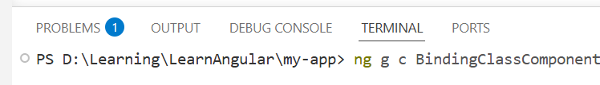
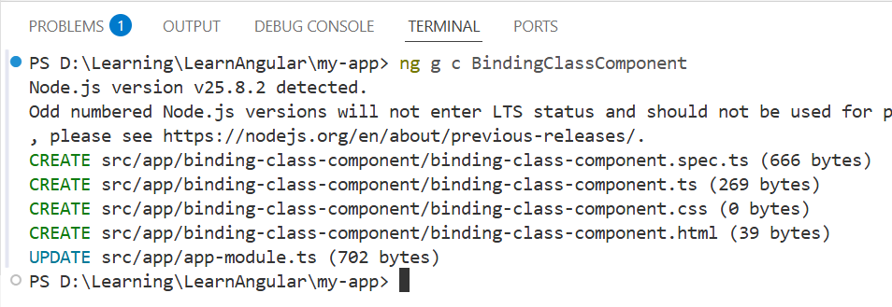
2.1.2. Binding Class
Tạo một Component tên BindingClassComponent

Slide 23
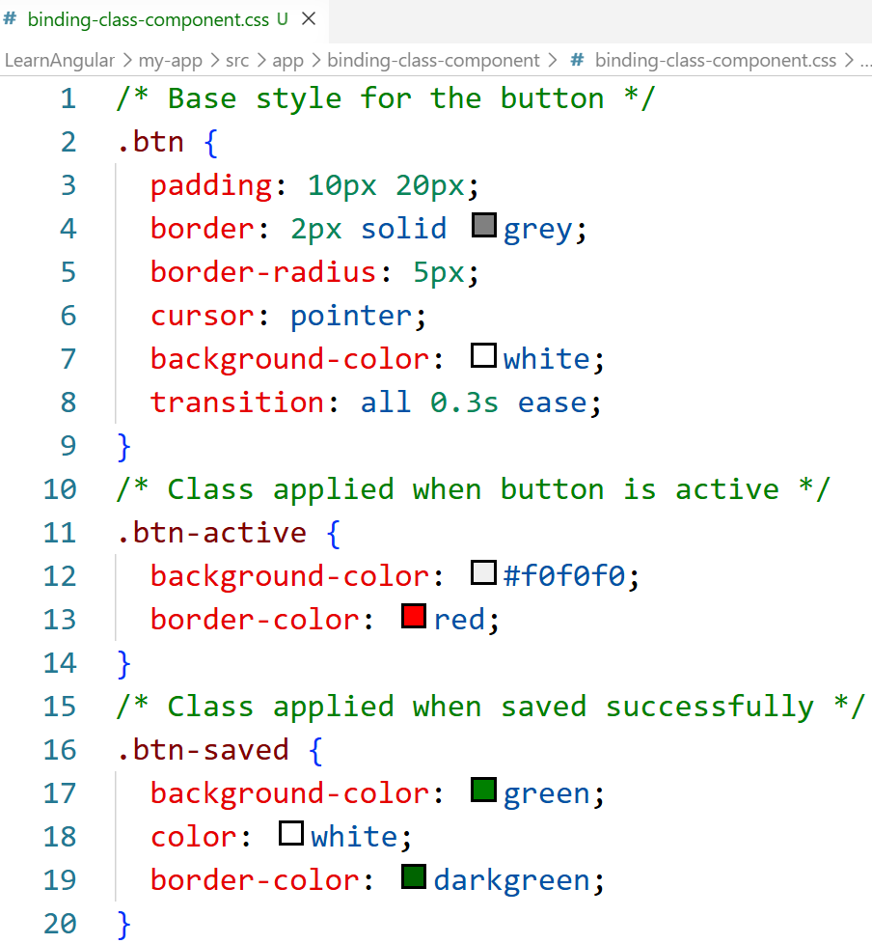
2.1.2. Binding Class
binding-class-component.css

Slide 24
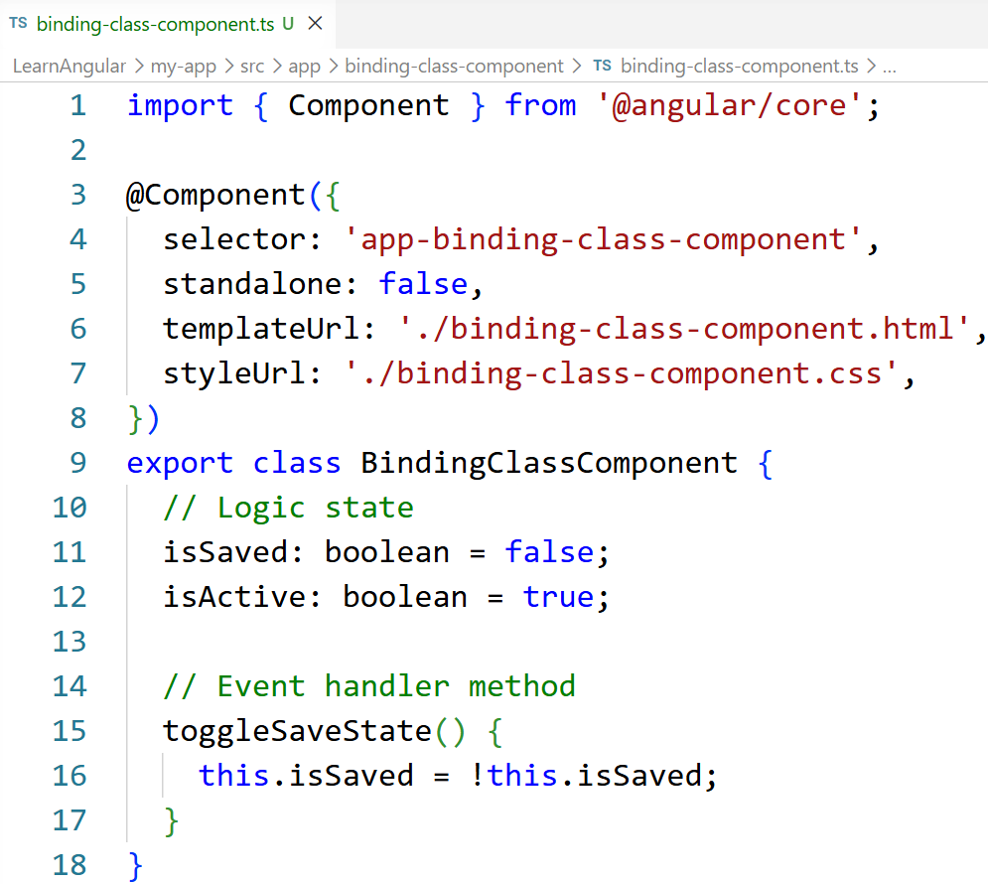
2.1.2. Binding Class
binding-class-component.ts

Slide 25
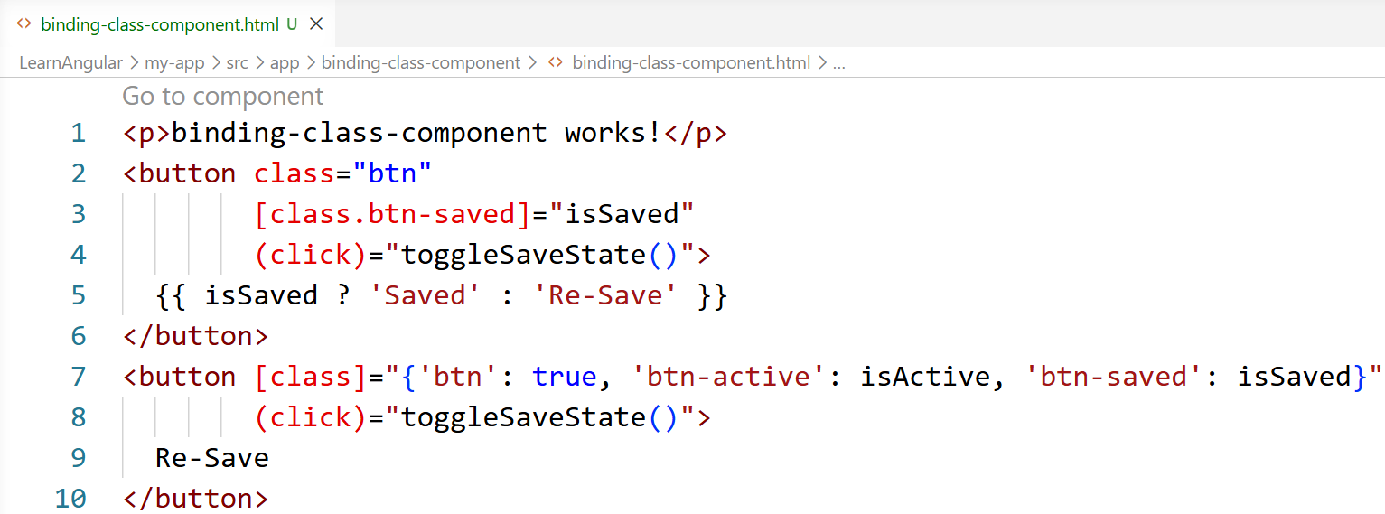
2.1.2. Binding Class
binding-class-component.html

Slide 26
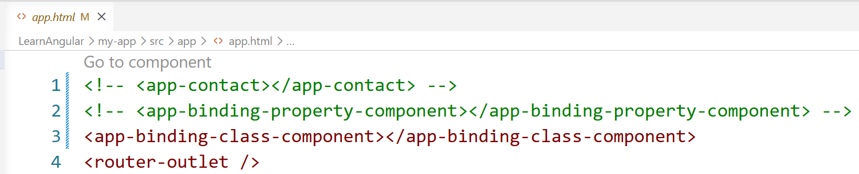
2.1.2. Binding Class
app.html
<!-- <app-contact></app-contact> -->
<!-- <app-binding-property-component></app-binding-property-component> -->
<app-binding-class-component></app-binding-class-component>
<router-outlet />

Slide 27
2.1.2. Binding Class
Bấm lưu, chạy và xem lại giao diện

Slide 28
2.1.3. Binding Style
Style Binding là kỹ thuật One-way Data Binding cho phép lập trình viên thay đổi trực tiếp các thuộc tính CSS (inline styles) của một phần tử HTML dựa trên dữ liệu từ Component Class.
Cơ chế: Dữ liệu được truyền một chiều từ Component Class ➔ DOM Style Property.
Đặc điểm: Không giống như Class Binding (chuyển đổi danh sách class), Style Binding tác động trực tiếp vào thuộc tính style của phần tử DOM.

Slide 29
2.1.3. Binding Style
Angular cung cấp cú pháp rất tường minh để thao tác với CSS:
Cú pháp cơ bản: [style.styleProperty]="value"
Cú pháp có đơn vị (Unit): [style.styleProperty.unit]="value" (ví dụ: px, em, %, vh, rem).
Khi nào nên dùng Style Binding?
Thay đổi động dựa trên tính toán: Khi giá trị CSS không thể biết trước (ví dụ: thanh tiến trình - progress bar thay đổi độ rộng theo %, màu sắc dựa trên giá trị của dữ liệu).
Thay đổi duy nhất một thuộc tính: Chỉ cần đổi màu (color) hoặc kích thước (width), không cần thiết phải tạo một CSS class riêng.

Slide 30
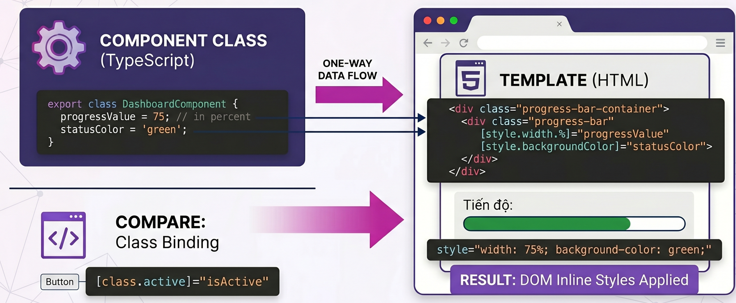
2.1.3. Binding Style
Lưu ý: Nếu Ta cần thay đổi nhiều thuộc tính CSS cùng lúc hoặc thay đổi thường xuyên, hãy ưu tiên Class Binding. Việc lạm dụng Style Binding trong template làm code HTML trở nên khó quản lý và làm giảm khả năng tái sử dụng style toàn cục.

Slide 31
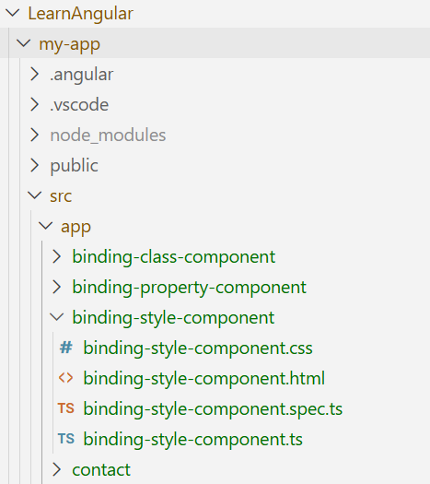
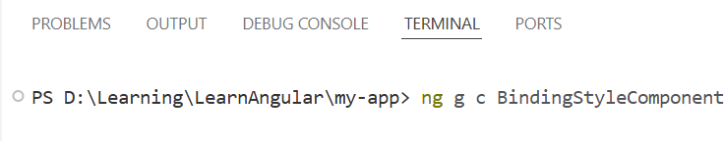
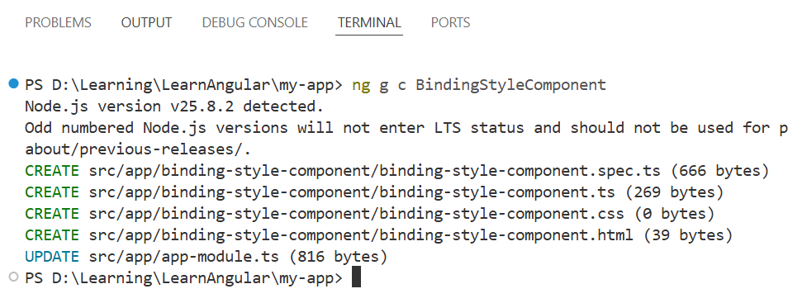
2.1.3. Binding Style
Tạo một Component tên BindingStyleComponent

Slide 32
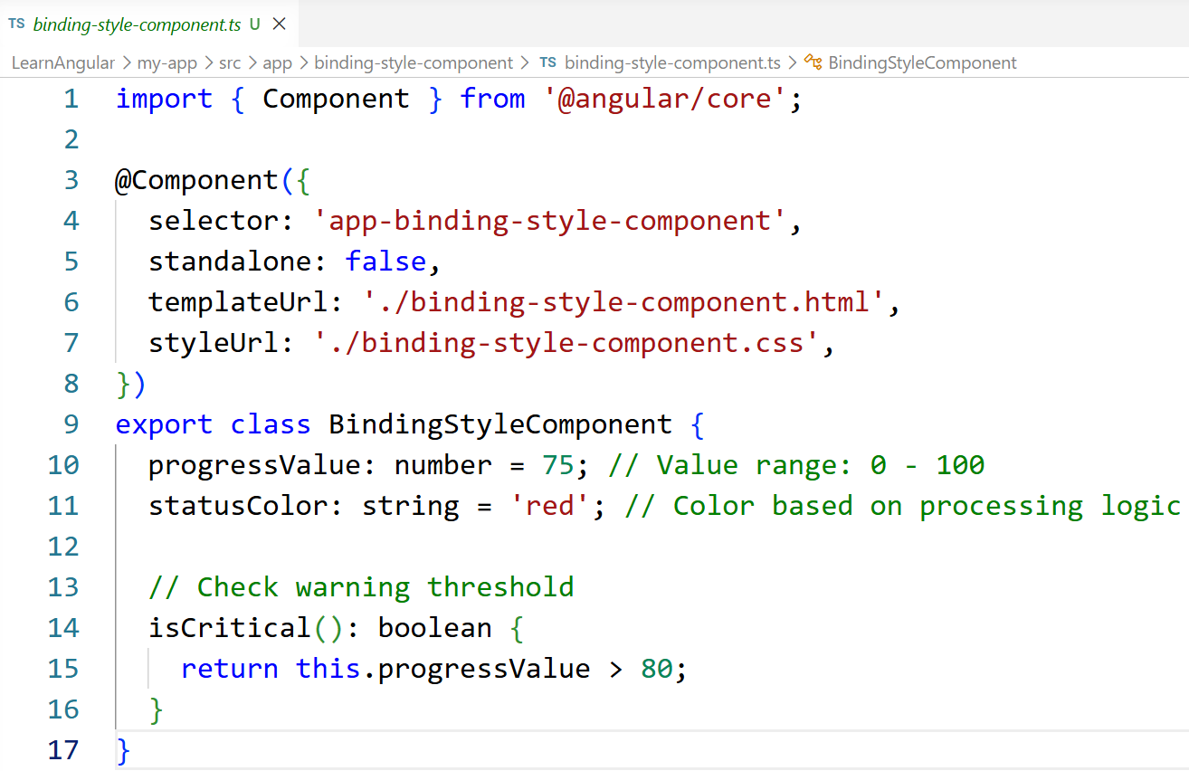
2.1.3. Binding Style
BindingStyleComponent.ts

Slide 33
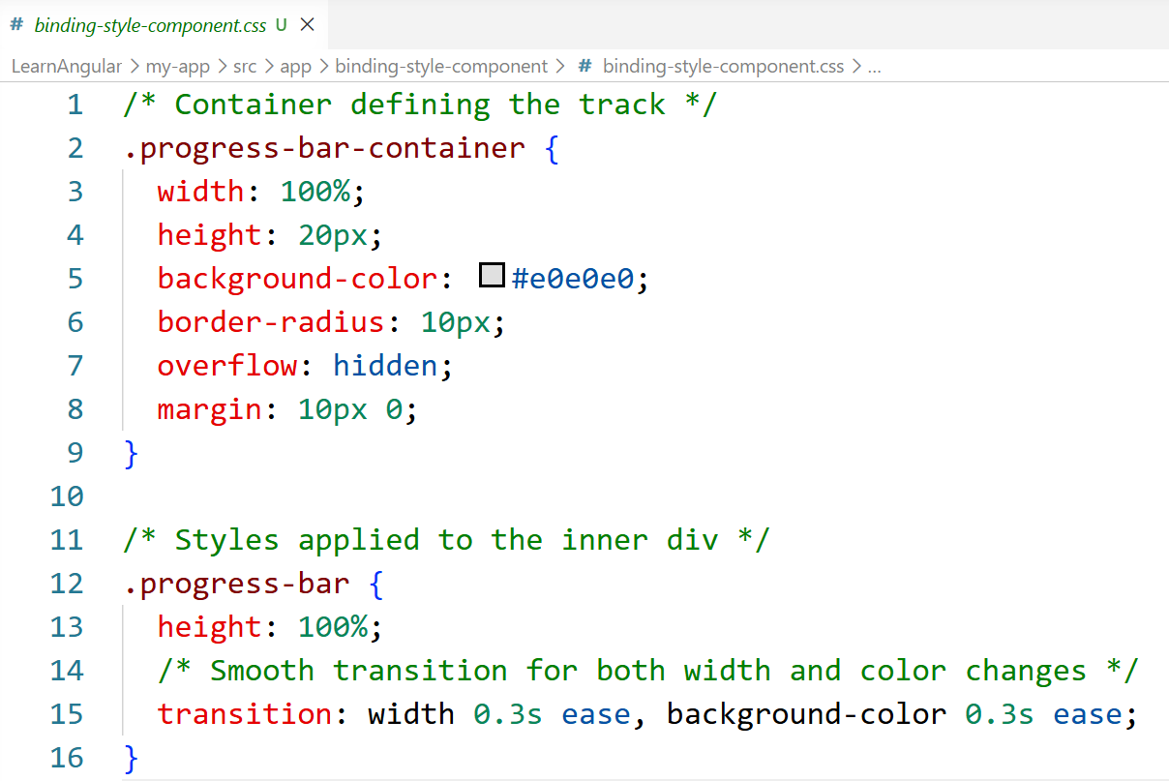
2.1.3. Binding Style
BindingStyleComponent.css

Slide 34
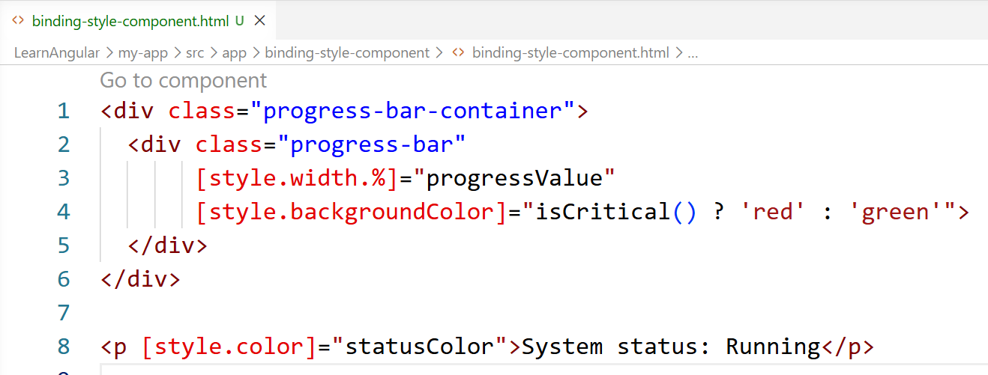
2.1.3. Binding Style
BindingStyleComponent.html

Slide 35
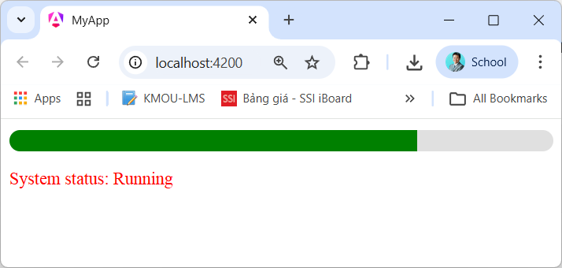
2.1.3. Binding Style
app.html
<app-binding-style-component></app-binding-style-component>
<router-outlet />

Slide 36
2.1.4. Binding Event
Event Binding là kỹ thuật One-way Data Binding theo hướng từ View (Template) đến Source (Component Class). Đây là cơ chế cho phép ứng dụng "lắng nghe" và phản hồi các tương tác của người dùng từ trình duyệt như click, di chuyển chuột, nhập liệu, hoặc nhấn phím.
Direction (Hướng dữ liệu): Từ DOM Element (View)➔ Component Class (Logic).
Syntax (Cú pháp): Sử dụng dấu ngoặc đơn (event)="handler()" (Ví dụ: (click)="save()").
Mechanism (Cơ chế): Khi sự kiện xảy ra trên phần tử DOM, Angular sẽ thực thi phương thức (method) tương ứng đã khai báo trong Component Class.

Slide 37
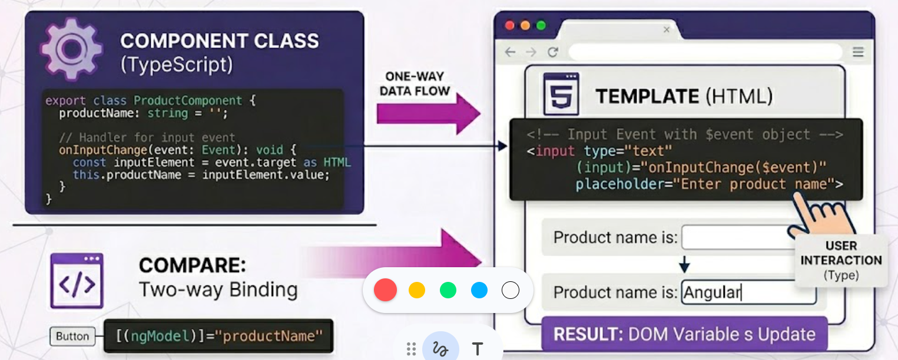
2.1.4. Binding Event
The $event Object (Đối tượng sự kiện)
Khi sự kiện xảy ra, Angular cung cấp một biến đặc biệt tên là $event. Biến này chứa toàn bộ dữ liệu về sự kiện (tọa độ chuột, giá trị trong ô input, mã phím nhấn, v.v.).
Component
Template
HTML
Data binding
Event binding
Class
Code: TypeScript
Data & Method

Slide 38
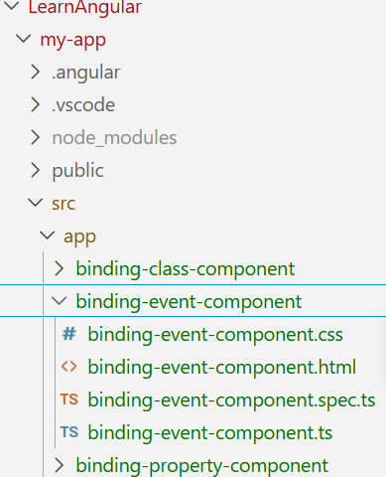
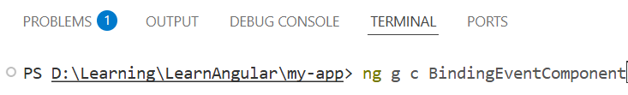
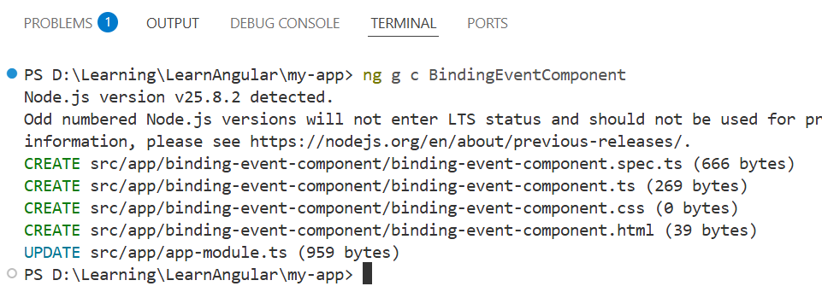
2.1.4. Binding Event
Tạo một Component tên BindingEventComponent

Slide 39
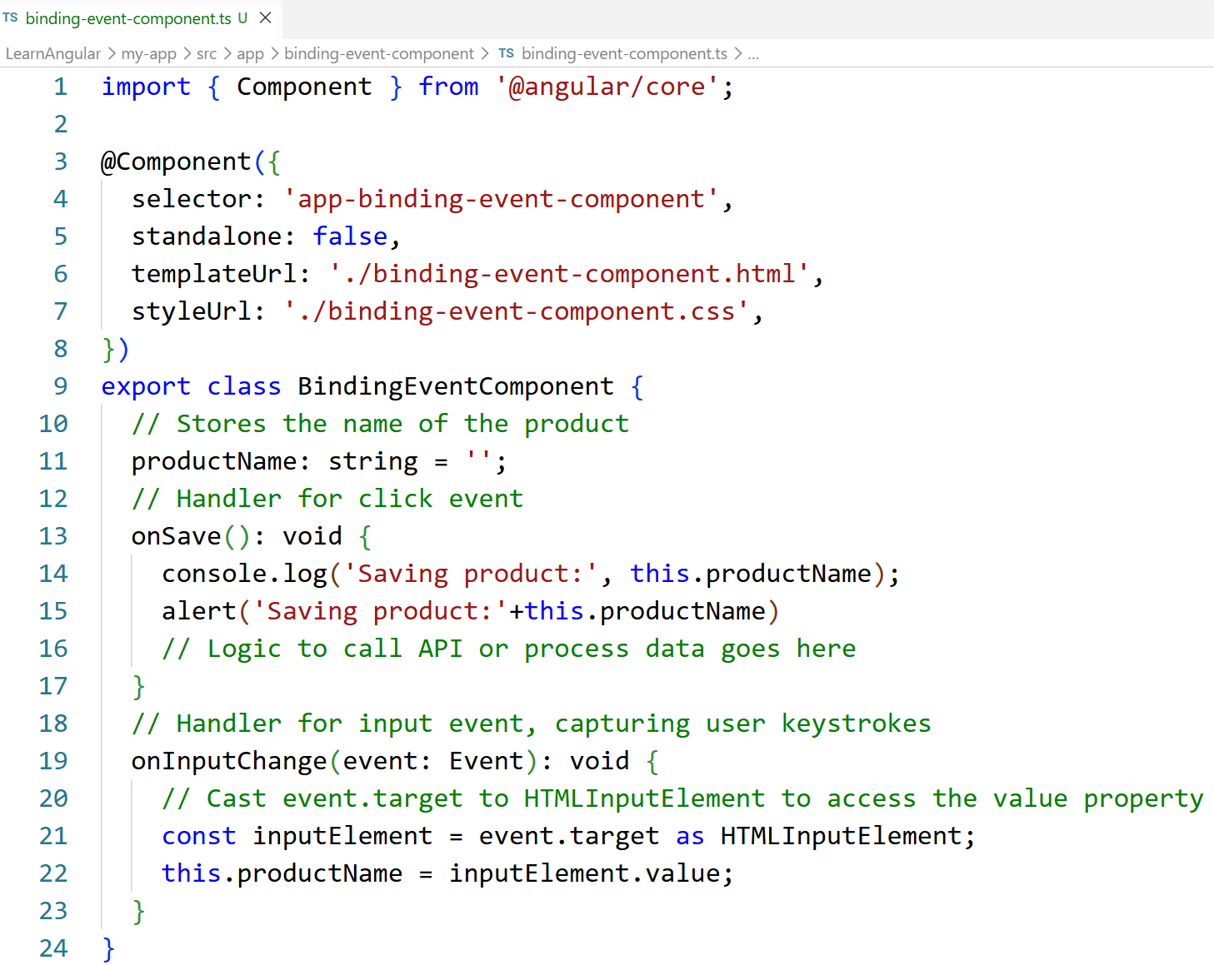
2.1.4. Binding Event
binding-event-component.ts

Slide 40
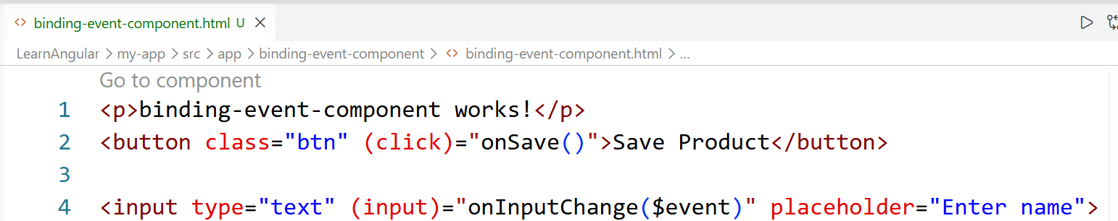
2.1.4. Binding Event
binding-event-component.html

Slide 41
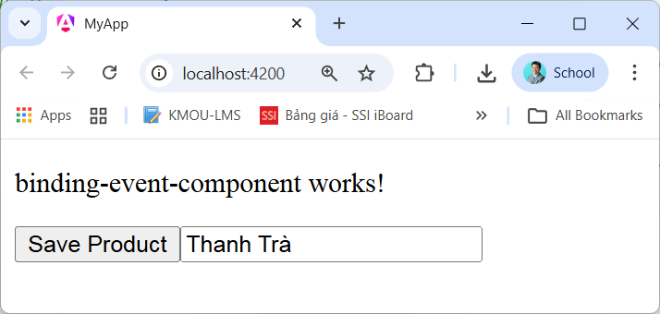
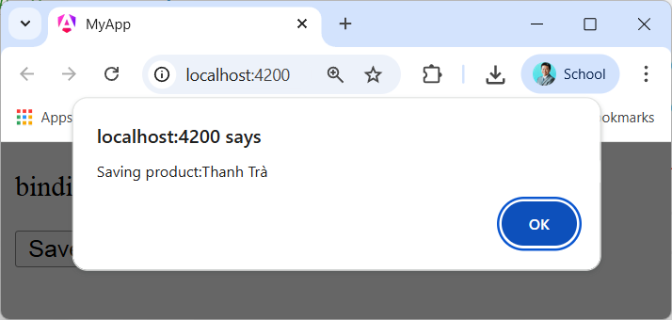
2.1.4. Binding Event
app.html
<app-binding-event-component></app-binding-event-component>
<router-outlet />

Slide 42
2.1.5. Binding Two-Way
Two-way Binding là sự kết hợp đồng thời giữa Property Binding [ ] (Source ➔View) và Event Binding ( ) (View ➔ Source). Nó cho phép dữ liệu được đồng bộ hóa ngay lập tức theo cả hai chiều giữa Component Class và Template.
Syntax (Cú pháp): [(ngModel)].
The "Banana in a Box" Mnemonic: Đây là một thủ thuật ghi nhớ cực kỳ phổ biến trong cộng đồng Angular: Dấu ( ) (Event Binding) nằm trong dấu [ ] (Property Binding), nhìn giống quả chuối (banana) nằm trong cái hộp (box).
Requirement (Yêu cầu): Để sử dụng [(ngModel)], bạn bắt buộc phải import FormsModule từ @angular/forms vào app.module.ts. Nếu không, ứng dụng sẽ báo lỗi ngay lập tức.

Slide 43
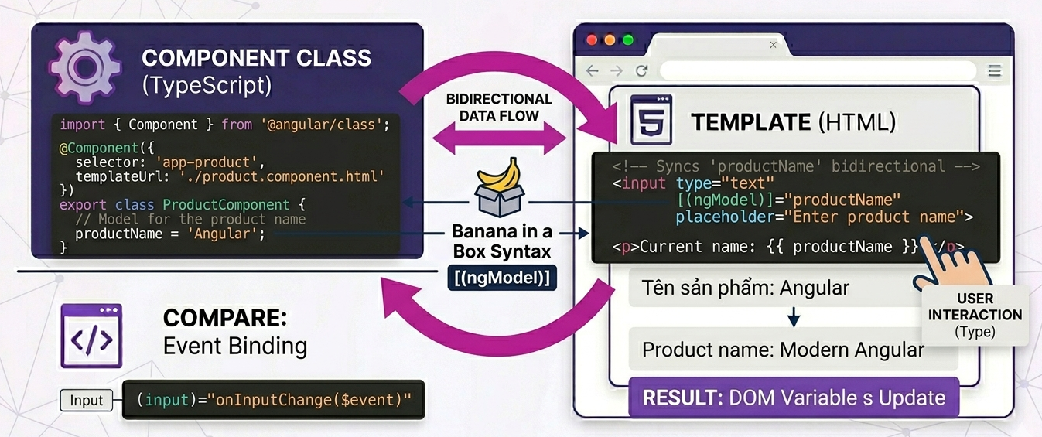
2.1.5. Binding Two-Way

Slide 44
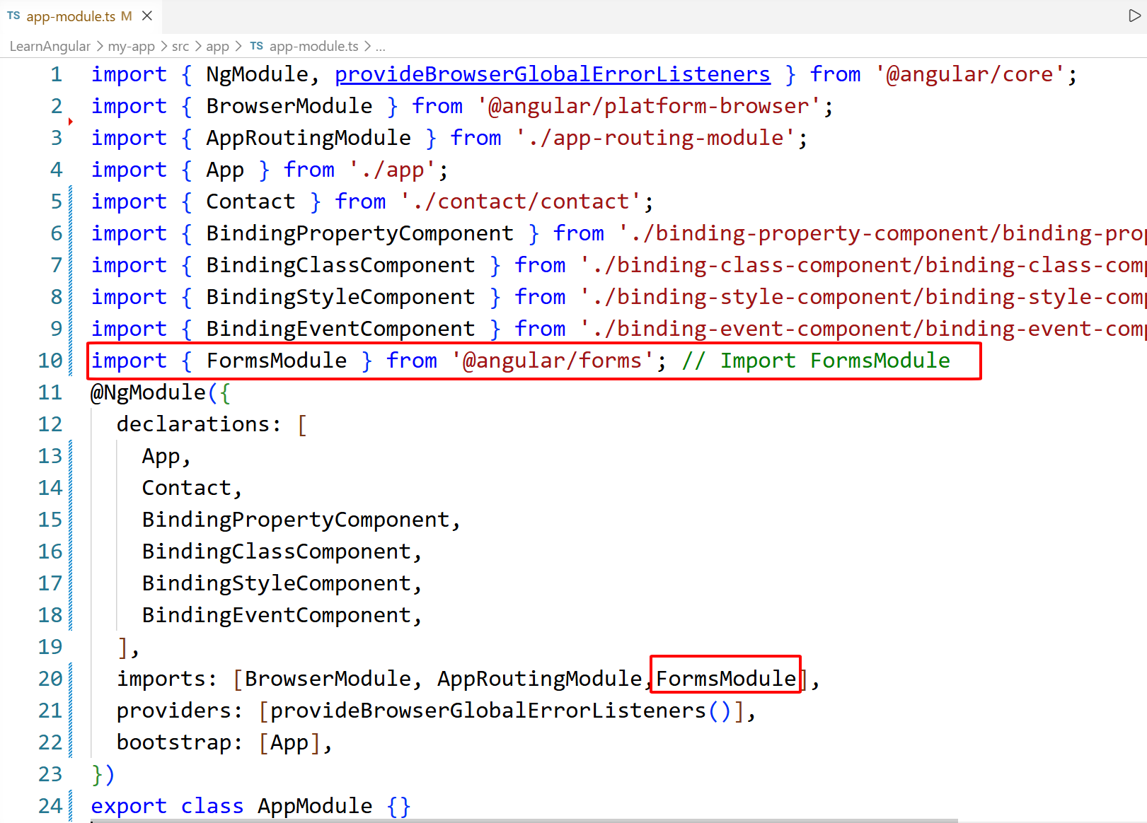
2.1.5. Binding Two-Way

Slide 45
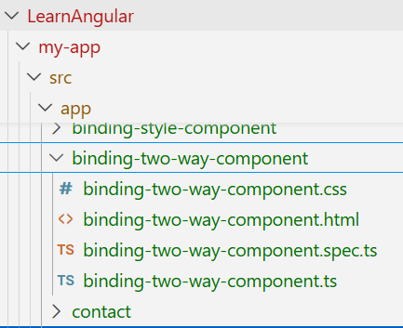
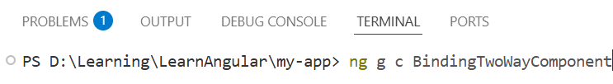
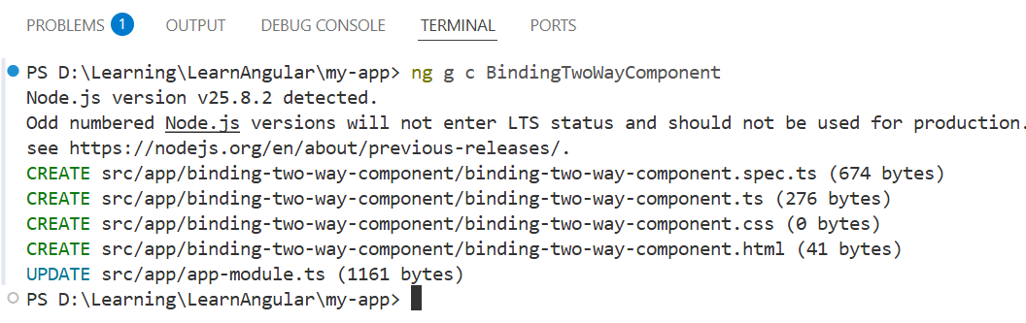
2.1.5. Binding Two-Way
Tạo một Component tên BindingTwoWayComponent

Slide 46
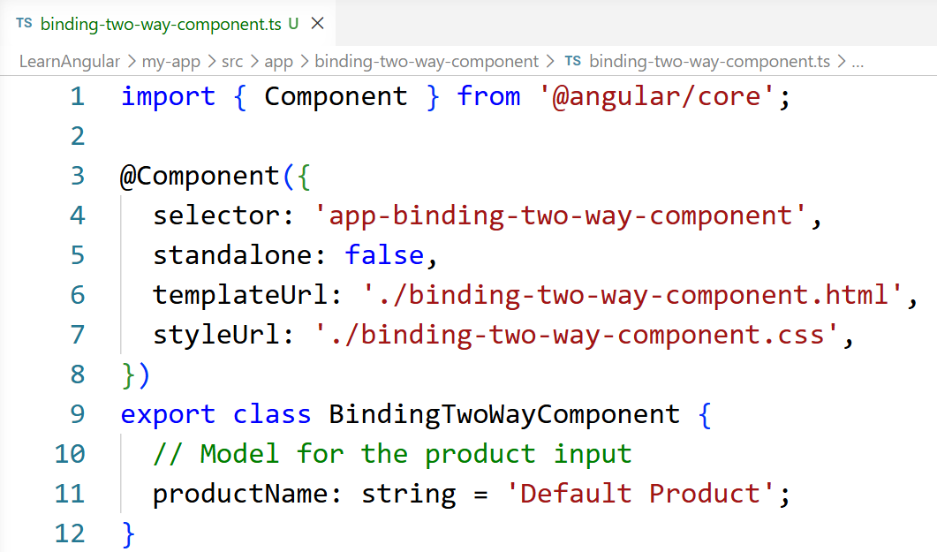
2.1.5. Binding Two-Way
binding-two-way-component.ts

Slide 47
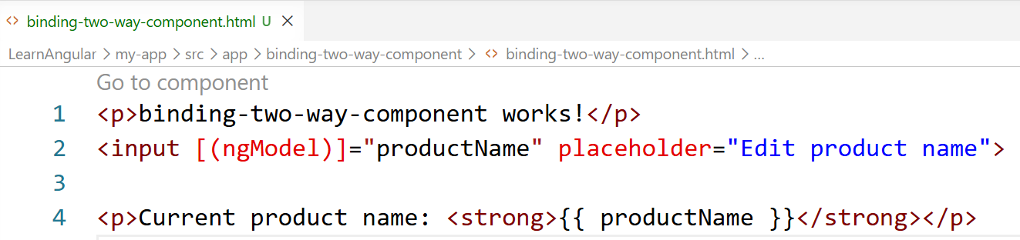
2.1.5. Binding Two-Way
binding-two-way-component.html

Slide 48
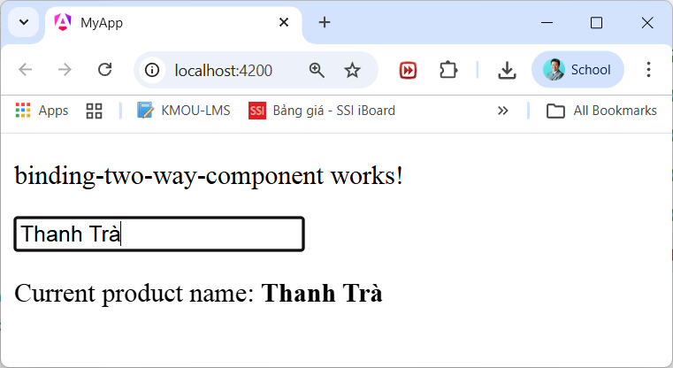
2.1.5. Binding Two-Way
app.html
<app-binding-two-way-component></app-binding-two-way-component>
<router-outlet />

Slide 49
2.1.5. Binding Two-Way
Binding Type | Syntax | Data Direction | Core Purpose
Property | [prop]="val" | Source ➔ View | Update DOM properties
Class | [class.name]="cond" | Source ➔ View | Toggle CSS classes
Style | [style.prop]="val" | Source ➔ View | Set inline CSS styles
Event | (event)="handler()" | View ➔ Source | Handle user actions
Two-way | [(ngModel)]="prop" | Bidirectional | Sync data for Forms

Slide 50
2.2. Built-in Directives
2.2.1. ngIf directive
2.2.2. ngSwitch directive
2.2.3. ngFor directive

Slide 51
2.2. Built-in Directives
Directive là các class có khả năng thêm các hành vi (behavior) hoặc thay đổi cấu trúc của các phần tử DOM. Ta có thể hình dung Directive như là các "dấu hiệu" được gắn vào HTML để Angular thực hiện một tác vụ cụ thể.
Có 3 loại Directive chính:
Components: Là một Directive có kèm theo Template (đã học).
Structural Directives: Thay đổi cấu trúc của DOM bằng cách thêm hoặc xóa các phần tử (đặc trưng là dấu * ở đầu): ngIf, ngSwitch, ngFor
Attribute Directives: Thay đổi giao diện hoặc hành vi của một phần tử mà không làm thay đổi cấu trúc DOM (ví dụ: ngClass, ngStyle).

Slide 52
2.2.1. ngIf directive
*ngIf Directive (Conditional Rendering)
*ngIf dùng để thêm hoặc xóa hoàn toàn một phần tử khỏi DOM dựa trên một biểu thức điều kiện (boolean).
Nếu true: Element được tạo và chèn vào DOM.
Nếu false: Element bị xóa khỏi DOM (không phải ẩn bằng CSS display: none mà là xóa hẳn).

Slide 53
2.2.1. ngIf directive
Đặc điểm | *ngIf (Structural Directive) | @if (Built-in Control Flow)
Bản chất | Structural Directive | Built-in Control Flow (Cú pháp khối)
Cú pháp | Sử dụng dấu * trên thẻ HTML | Cú pháp @if, @else trực tiếp trong template
Logic Else | Phức tạp (cần <ng-template>) | Rất đơn giản (sử dụng @else)
Hiệu năng | Xử lý runtime, nặng hơn do tạo ng-template | Tối ưu tại compile-time, nhanh hơn rõ rệt
Yêu cầu import | Cần CommonModule | Không cần (đã có sẵn trong Angular)
Wrapper | Thường phải bao bọc bằng <div> hoặc ng-container | Không cần wrapper, nội dung nằm trực tiếp trong khối

Slide 54
2.2.1. ngIf directive
HTML
<div *ngIf="condition">Content to show</div>
TypeScript
// Component logic
export class AuthComponent {
// Toggle user login state
isLoggedIn: boolean = true;
}
@if (isLoggedIn)
{
<p>Welcome back, User!</p>
}
@else
{
<button>Login</button>
}
HTML
<div *ngIf="isLoggedIn">
<p>Welcome back, User!</p>
</div>
<div *ngIf="!isLoggedIn">
<button>Login</button>
</div>

Slide 55
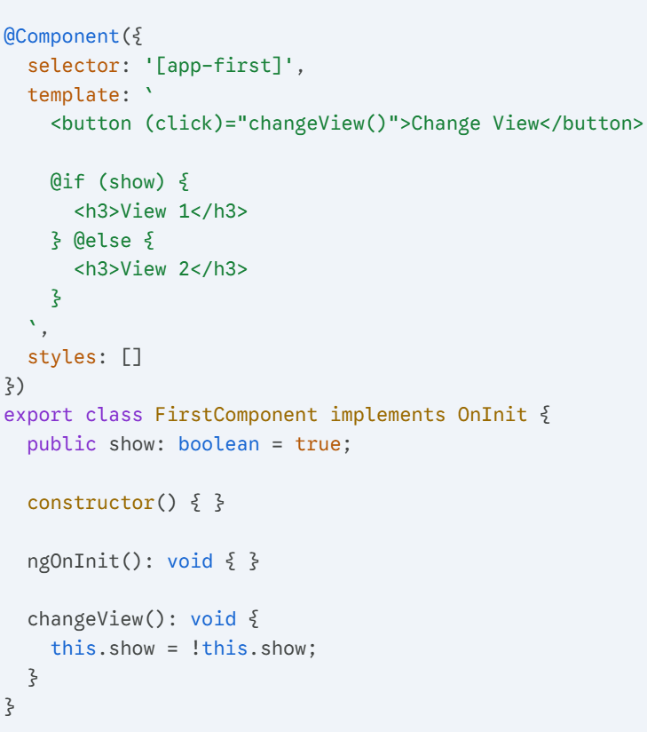
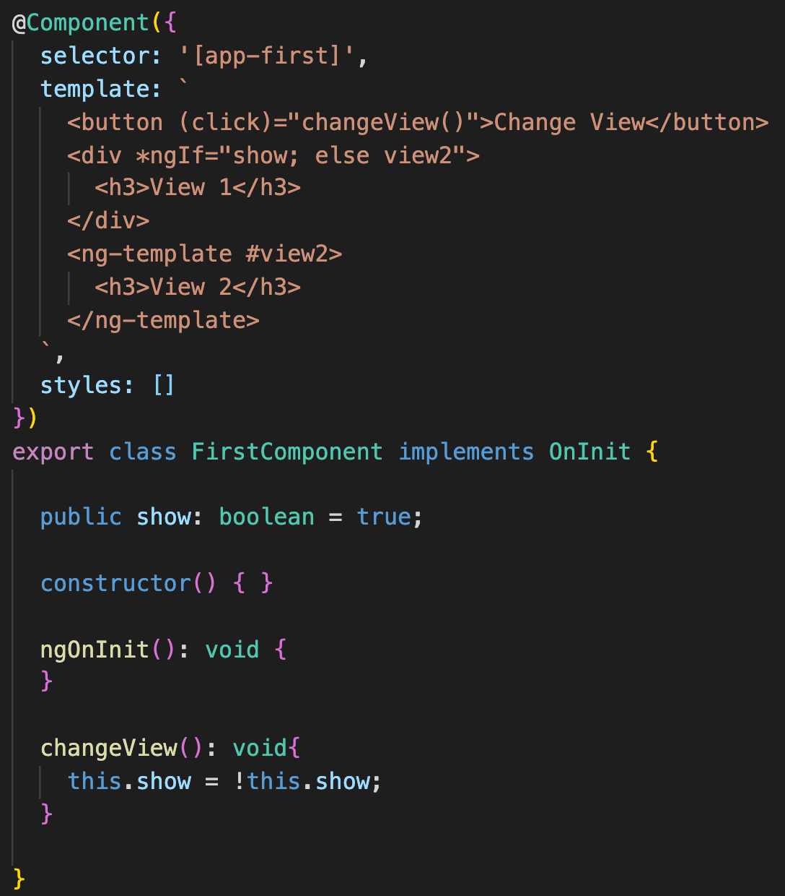
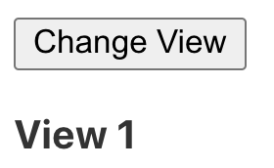
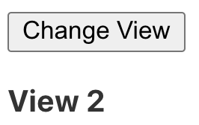
2.2.1. ngIf directive

Slide 56
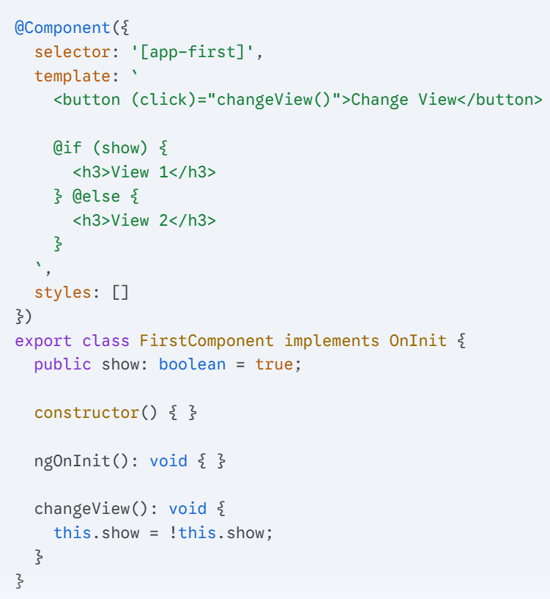
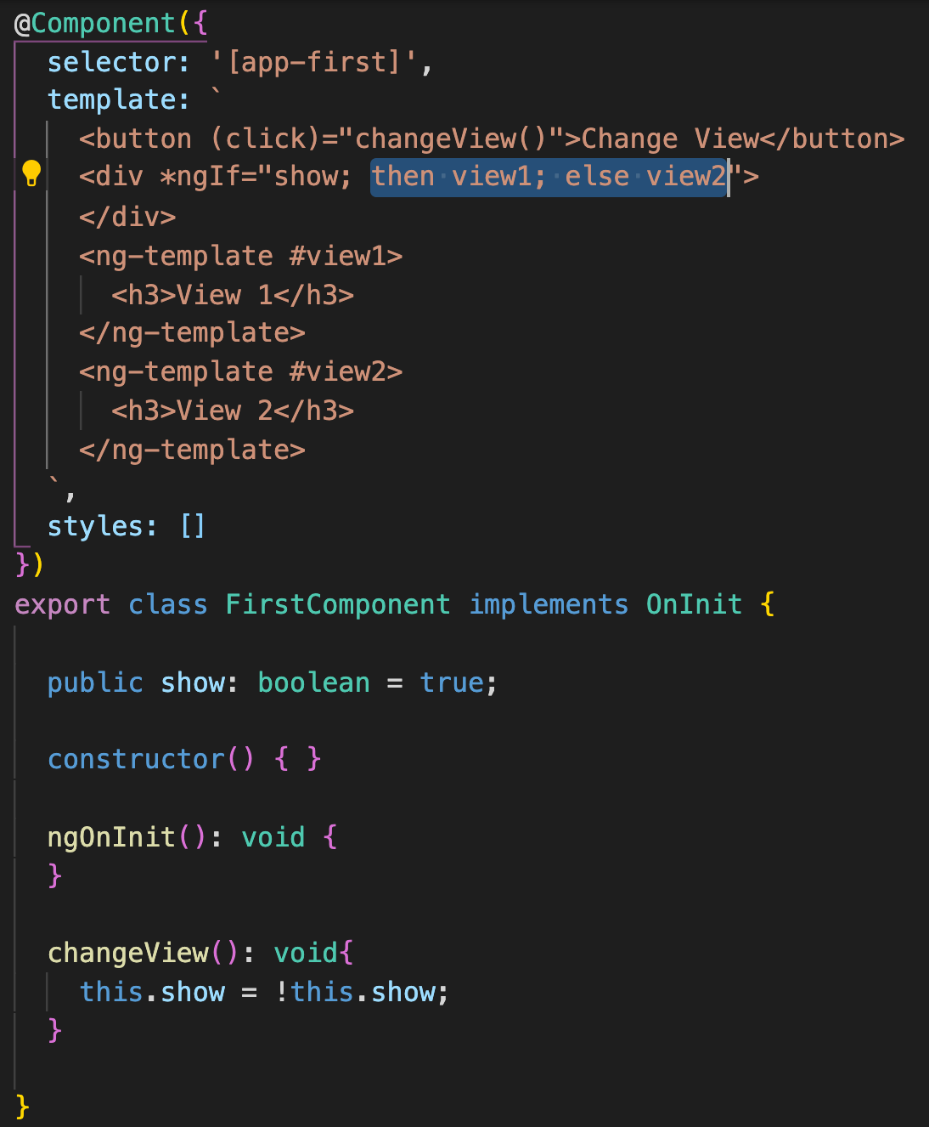
2.2.1. ngIf directive

Slide 57
2.2.2. ngSwitch directive
*ngSwitch được sử dụng khi Ta cần render một trong nhiều phần tử dựa trên giá trị của một biến. Nó tương tự như cấu trúc switch-case trong lập trình.
Cú pháp
Sử dụng [ngSwitch] trên phần tử cha.
Sử dụng *ngSwitchCase cho các điều kiện.
Sử dụng *ngSwitchDefault nếu không có điều kiện nào khớp.

Slide 58
2.2.2. ngSwitch directive
Đặc điểm | *ngSwitch (Legacy) | @switch (Modern)
Bản chất | Structural Directive | Native Language Block
Cú pháp | Dựa trên thuộc tính ([ngSwitch]) | Cú pháp khối (@switch, @case)
Yêu cầu Import | Cần CommonModule | Tự động (Built-in)
Tối ưu hóa | Xử lý runtime (tạo ng-template ẩn) | Tối ưu tại compile-time
Wrapper DOM | Thường cần thẻ bao (div, container) | Không cần, cực kỳ sạch
Kiểm tra kiểu | Hạn chế | Hỗ trợ tốt hơn với TypeScript

Slide 59
2.2.2. ngSwitch directive
@switch (userRole) {
@case ('admin') {
<div>Admin Dashboard</div>
}
@case ('moderator') {
<div>Moderator Tools</div>
}
@default {
<div>Guest View</div>
}
}
TypeScript
// Component logic
export class RoleComponent {
// Define current user role
userRole: string = 'admin';
}
HTML
<div [ngSwitch]="userRole">
<div *ngSwitchCase="'admin'">Admin Dashboard</div>
<div *ngSwitchCase="'moderator'">Moderator Tools</div>
<div *ngSwitchDefault>Guest View</div>
</div>

Slide 60
2.2.3. ngFor directive
*ngFor dùng để lặp qua một danh sách (mảng hoặc đối tượng có thể lặp) và tạo ra một bản sao của phần tử (và các phần tử con) cho mỗi mục trong danh sách. Đây là kỹ thuật cốt lõi để render dữ liệu động.
Cú pháp:
<li *ngFor="let item of items">{{ item }}</li>

Slide 61
2.2.3. ngFor directive
Đặc điểm | *ngFor (Structural Directive) | @for (Built-in Control Flow)
Bản chất | Directive (Cần gắn vào thẻ) | Cấu trúc lập trình (Block)
Import | Cần CommonModule | Không cần (Tích hợp sẵn)
Tracking | trackBy (Cần hàm ở TS) | track (Cú pháp biểu thức)
Xử lý mảng rỗng | Cần thêm *ngIf | Dùng block @empty
Hiệu năng | Runtime (Làm việc qua ng-template) | Compile-time (Tối ưu hóa mạnh)
Cú pháp | Syntax khó nhớ, dễ sai * | Trực quan, giống ngôn ngữ lập trình

Slide 62
2.2.3. ngFor directive
TypeScript
// Component logic
export class ProductList {
// Define product data array
products: string[] = ['Laptop', 'Smartphone', 'Tablet'];
}
HTML
<ul>
<li *ngFor="let product of products">
{{ product }}
</li>
</ul>
<ul>
@for (product of products; track product) {
<li>{{ product }}</li>
}
</ul>

Slide 63
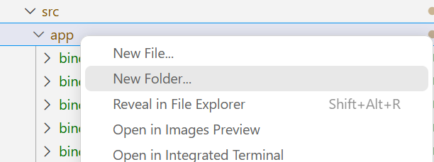
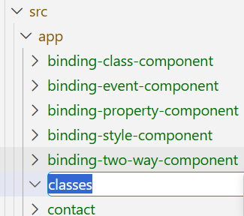
2.2.3. ngFor directive
Minh họa hướng đối tượng là Danh Sách Products
Step 1: Trong thư mục app tạo một thư mục con tên là classes

Slide 64

2.2.3. ngFor directive
Step 2: Tạo một file tên là IProduct.ts, khai báo một interface Product như hình:

Slide 65

2.2.3. ngFor directive
Step 3: Tạo một component tên ProductListComponent

Slide 66

2.2.3. ngFor directive
Step 4: ProductListComponent.ts bổ sung mã lệnh:

Slide 67

2.2.3. ngFor directive
Step 5: ProductListComponent.html bổ sung mã lệnh:

Slide 68

2.2.3. ngFor directive
Step 6: Triệu gọi component trong app.html và chạy
<app-product-list-component></app-product-list-component>
<router-outlet />

Slide 69
2.2.3. ngFor directive
Tại sao cần trackBy?
Khi Angular cần cập nhật danh sách (thêm/xóa/sắp xếp), mặc định nó sẽ render lại toàn bộ danh sách nếu không có định danh duy nhất. Với trackBy, Angular có thể xác định chính xác item nào đã thay đổi dựa trên id và chỉ cập nhật phần tử DOM đó.
Cú pháp: *ngFor="let p of products; trackBy: trackByProductId"
Lợi ích: Tăng hiệu năng rõ rệt khi danh sách lớn hoặc dữ liệu thay đổi thường xuyên.

Slide 70


2.2.3. ngFor directive
New Control Flow (version >=17)

Slide 71
2.2.3. ngFor directive
Biến | Ý nghĩa
index | Số thứ tự của phần tử hiện tại (bắt đầu từ 0)
first | Trả về true nếu là phần tử đầu tiên
last | Trả về true nếu là phần tử cuối cùng
even | Trả về true nếu index là số chẵn
odd | Trả về true nếu index là số lẻ
<tr *ngFor="let p of products; let i = index; let isOdd = odd" [class.bg-grey]="isOdd">
<td>{{ i + 1 }}</td> <td>{{ p.name }}</td>
</tr>

Slide 72
2.2.3. ngFor directive
Tóm tắt 3 directive:
Directive | Mục đích | Dấu hiệu nhận biết
*ngIf | Render có điều kiện | Dựa trên boolean
*ngSwitch | Chọn 1 trong nhiều | Dựa trên giá trị biến
*ngFor | Lặp danh sách | Dựa trên mảng/iterable

Slide 73
2.3. Component Interaction
Trong kiến trúc Angular, Component Interaction (Giao tiếp giữa các thành phần) là kỹ thuật then chốt để xây dựng các ứng dụng có tính module cao.
Trong mối quan hệ Cha - Con (Parent-Child), chúng ta sử dụng hai Decorator chính: @Input() để truyền dữ liệu xuống và @Output() để gửi tín hiệu lên.
AppComponent
(parent)
Data
Data
@Output()
@Input()
FirstComponent
(child)

Slide 74
2.3. Component Interaction
Truyền dữ liệu từ Cha sang Con (Parent to Child) - @Input()
Kỹ thuật này sử dụng thuộc tính @Input(). Component cha sẽ "đẩy" dữ liệu xuống Component con thông qua Property Binding (liên kết thuộc tính). Component con sẽ lắng nghe và nhận dữ liệu này thông qua một thuộc tính được đánh dấu bằng @Input().
Direction: Parent ➔ Child.
Mechanism: Property Binding [property]="value".

Slide 75
2.3. Component Interaction
Truyền dữ liệu từ Cha sang Con (Parent to Child) - @Input()
Child Component (B):
import { Component, Input } from '@angular/core';
@Component({
selector: 'app-child',
template: `<p>Data from parent: {{ receivedData }}</p>`
})
export class ChildComponent {
// Decorator to receive data from parent
@Input() receivedData: string = '';
}

Slide 76
2.3. Component Interaction
Truyền dữ liệu từ Cha sang Con (Parent to Child) - @Input()
Parent Component (A):
<app-child [receivedData]="'Hello from Parent A'"></app-child>

Slide 77
2.3. Component Interaction
Truyền dữ liệu từ Con sang Cha (Child to Parent) - @Output()
Kỹ thuật này sử dụng @Output() kết hợp với EventEmitter. Component con sẽ "phát" (emit) một sự kiện kèm theo dữ liệu ra bên ngoài. Component cha sẽ lắng nghe sự kiện này bằng Event Binding.
Direction: Child ➔ Parent.
Mechanism: Event Binding (event)="handler($event)".

Slide 78
2.3. Component Interaction
Truyền dữ liệu từ Con sang Cha (Child to Parent) - @Output()
Child Component (B):
import { Component, Output, EventEmitter } from '@angular/core';
@Component({
selector: 'app-child',
template: `<button (click)="sendToParent()">Send to Parent</button>`
})
export class ChildComponent {
// EventEmitter to send data up to the parent
@Output() notifyParent = new EventEmitter<string>();
sendToParent() {
this.notifyParent.emit('Hello from Child B');
}
}

Slide 79
2.3. Component Interaction
Truyền dữ liệu từ Con sang Cha (Child to Parent) - @Output()
Parent Component (A):
HTML
<app-child (notifyParent)="handleMessage($event)"></app-child>
TypeScript
// Parent component method to handle the incoming data
handleMessage(message: string): void {
console.log(message);
}

Slide 80


2.3. Component Interaction
MORE:
app.component.ts
app.component.html

Slide 81



2.3. Component Interaction
MORE:
first.component.ts
first.component.html

Slide 82
Bài học tiếp theo
Chương III-Services trong Angular
3.1. Vấn đề chia sẻ dữ liệu trên nhiều View khác nhau
3.2. Cách tạo và lập trình Service
3.3. Cách triệu gọi Service
3.4. Cách tạo Service với External Data – HTTP protocol
3.5. Cách triệu gọi Service – HTTP Protocol
3.6. Cách lập trình Service với Handle Error

Slide 83
THANK YOU!

